Slide 1
Metoda sestopanja
Fakulteta za matematiko in fiziko, Jadranska 21, 1111 Ljubljana
Drenik Ana

Slide 2
Sestopanje (Backtracking)
Iskanje rešitve po korakih
(vektor x = x₁,x₂,…,x_{n} )
X_{i} ϵ S_{i} , |S_{i}| < ∞
Na k-tem koraku ne moremo več naprej; sestopimo (vrnemo se en korak nazaj); gledamo preostale možnosti
Eksplicitne, implicitne omejitve
Vse možne izbire vektorja x predstavimo z drevesom

Slide 3
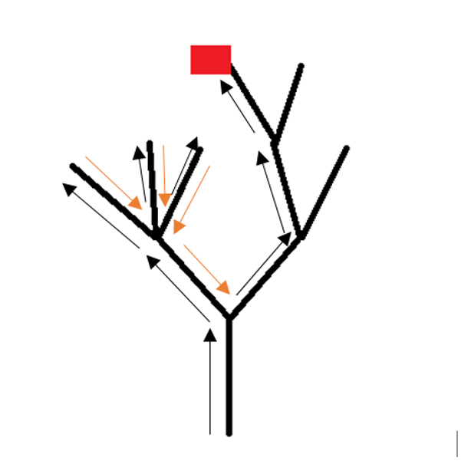
Predstavitev z drevesom
Rdeč kvadrat – rešitev
Oranžne puščice - sestop

Slide 4
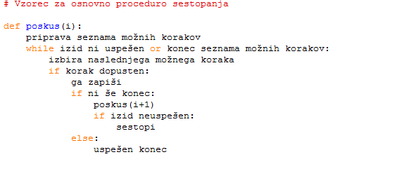
Splošni algoritem

Slide 5



Primer
Poišči tromestno število večje od 500, ki je deljivo z 9 in 84 in ima drugo števko liho.
Izris „vseh“ možnosti.
0
1
2
3
4
5
6
7
8
9

Slide 6
Poišči tromestno število večje od 500, ki je deljivo z 9 in 84 in ima drugo števko liho.
Dodane implicitne omejitve
3
1
8
6
4
2
0
7
5
3
1
8
6
4
2
0
7
5
3
1
8
6
4
2
0
1
3
5
7
9
1
3
5
7
9
1
3
5
7
9
1
3
5
7
9
1
3
5
7
9
5
6
7
8
9

Slide 7
Uporabnost metode
Počasna metoda (širši problem – obsežnejše drevo – počasnejša metoda)
Ko nobena druga metoda ni uporabna
Ne vemo katera bi bila primernejša
Enostavna za realizacijo
Brez poglobljenega znanja o problemu

Slide 8
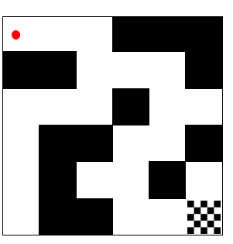
Labirint

Slide 9
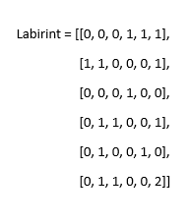
Labirint

Slide 10
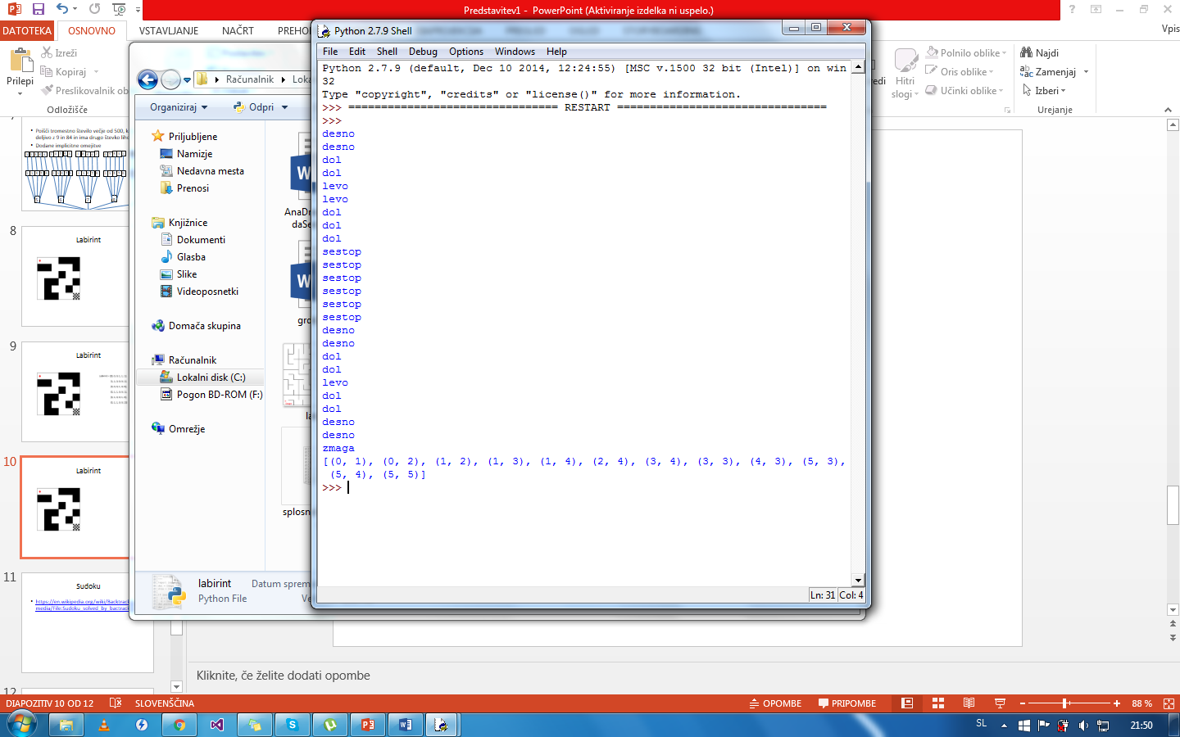
Labirint

Slide 11
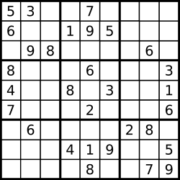
Sudoku
https://en.wikipedia.org/wiki/Backtracking#/media/File:Sudoku_solved_by_bactracking.gif

Slide 12
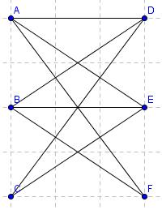
Hamiltonovi cikli
Graf G(V,P)
Začetek v vozlišču v₁
Skozi vsako vozlišče natanko enkrat
Konča se v vozlišču v₁

Slide 13
Barvanje grafov
Želeli bi pobarvati države na zemljevidu tako, da nobeni sosednji dve državi ne bi bili enake barve
V = {množica držav}; (i,j) ϵ E, kjer i in j predstavljata sosednji državi
Vsi načini barvanja z uporabo največ m barv

